Slide 1



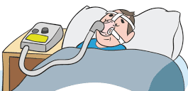
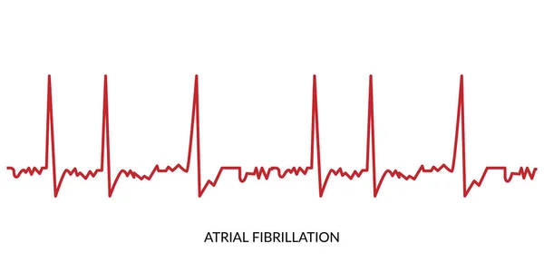
E
EXPERIENCIA EN DIAGNÓSTICO Y ADAPTACIÓN DE PACIENTES DIAGNOSTICADOS CON UN HOLTER-POLÍGRAFO.
Autores. S. Sánchez Martín, B. Gómez Rodríguez, L. Piñel Jiménez, J.L. Velasco Garrido. Hospital Universitario Virgen de la Victoria, Málaga, España.
INTRODUCCIÓN
RESULTADOS
30 (31%)
Apnea obstructiva del sueño: Factor de riesgo y peor pronóstico para la enfermedad cardiovascular.
Ante el aumento de prevalencia comenzamos a utilizar un dispositivo que permitía realizar las pruebas de holter y poligrafía en una sola sesión.
Muestra→ 97 pacientes
Edad media→ 59 años
67 (69%)
83% derivados para screening por sus factores de riesgos, de estos 13,4% roncadores y 9% apneas observadas.
15 estudios fueron negativos, 25 IAH leve, 36 moderado y 19 grave. 80 presentaron un estudio patológico.
La media de apneas obstructivas fue 44; centrales 6,6; mixtas 1,8 e hipopneas 74. Repetidos en 8 casos, 7 por fallo de alguno de los canales del registro y 1 porque el paciente no durmió esa noche.
METODOLOGÍA: Estudio descriptivo, retrospectivo. Analizamos los motivos que llevaron a la indicación de la prueba, comorbilidades y sintomatología de los pacientes, IAH y fallos en la realización del estudio en 2023.
Notes:
A

Slide 2
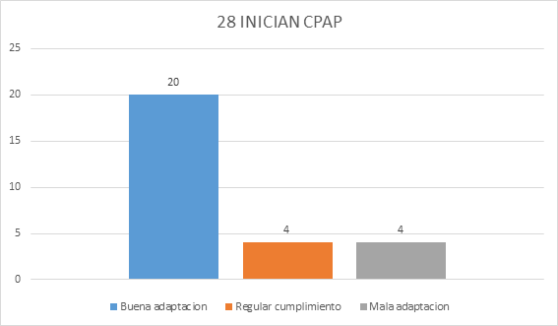
CARACTERÍSTICAS CLÍNICAS
Patología cardíaca Arritmias Insuficiencia cardiaca Valvulopatias Cardiopatía isquémica | 85 (87%) 16 (17%) 13 (13%) 6 (6%) | ENFERMEDADES ASOCIADAS HTA Diabetes mellitus Dislipemia | 48 (49,5%) 13 (13,4%) 34 (35%)
IMC | 29 Kg/m² | ESCALA EPWORTH | 5.53
CONCLUSIONES
Dado el elevado porcentaje de pacientes con cardiopatía que presenta un resultado positivo a pesar de un Epworth bajo consideramos que un estudio de screening estaría justificado en este perfil de pacientes de riesgo.
El dispositivo que combina holter y poligrafía, presenta un porcentaje bajo de fallos y repeticiones, muestra por tanto su utilidad en el diagnóstico de AOS.
En nuestra serie, un alto porcentaje de los pacientes (71%) presentan una buena adaptación al tratamiento con CPAP.

